Slide 1
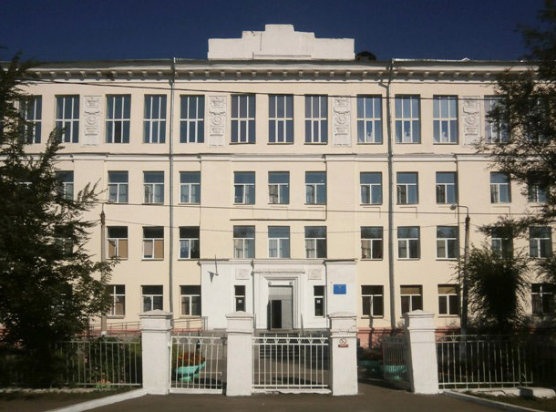
Введение ФГОС образования обучающихся с умственной отсталостью (интеллектуальными нарушениями):
вопросы организации и содержания деятельности в образовательной организации

Slide 2
Мероприятия подготовительные
Создание рабочей группы
Диагностика образовательных потребностей и профессиональных затруднений педагогов
Анализ и корректировка должностных инструкций
Анализ условий и ресурсного обеспечения
Подготовка локальных нормативных документов
Внесение изменений (дополнений) в Программу развития школы

Slide 3
Мероприятия подготовительные
Планирование необходимого ресурсного обеспечения
Комплектование библиотеки
Создание на сайте школы информационного ресурса
Разработка АОП/АООП

Slide 4
Мероприятия в течение года
Мониторинг внедрения ФГОС
Педсоветы, методические объединения, семинары и т.д.
Внутришкольный контроль
Информирование родителей
Анализ деятельности, обобщение

